Slide 1
THIS IS YOUR PRESENTATION TITLE

Slide 2
Dịch vụ và cài đặt DNS và DHCP
Chia sẻ file và máy in
Quản lý người dùng và máy tính
Truy nhập từ xa
Sao lưu và khôi phục

Slide 3
Dịch vụ và cài đặt DNS và DHCP
1

Slide 4
Giới thiệu về DNS Và DHCP
DNS
DHCP
DNS là hệ thống quản lý cơ sở dữ liệu phân tán dựa trên mô hình phân cấp chủ/khách để chuyển đổi tên máy chủ hay tên miền thành địa chỉ mạng Internet.
Khi người dùng truy cập tài nguyên mạng, dịch vụ DNS trên máy tính sẽ xác định vị trí vật lí của máy tính chứa nội dung muốn truy cập
DHCP là yếu tố cần thiết quyết định số lượng thiết bị có thể kết nối vào một mạng. Nó đảm bảo tất cả các thiết bị mạng đều sở hữu một địa chỉ IP riêng biệt, không trùng nhau.
DHCP là một thuận lới rất lớn đối với người điều hành mạng. Nó làm yên tâm về các vấn đề cố hữu phát sinh khi phải khai báo cấu hình thủ công

Slide 5
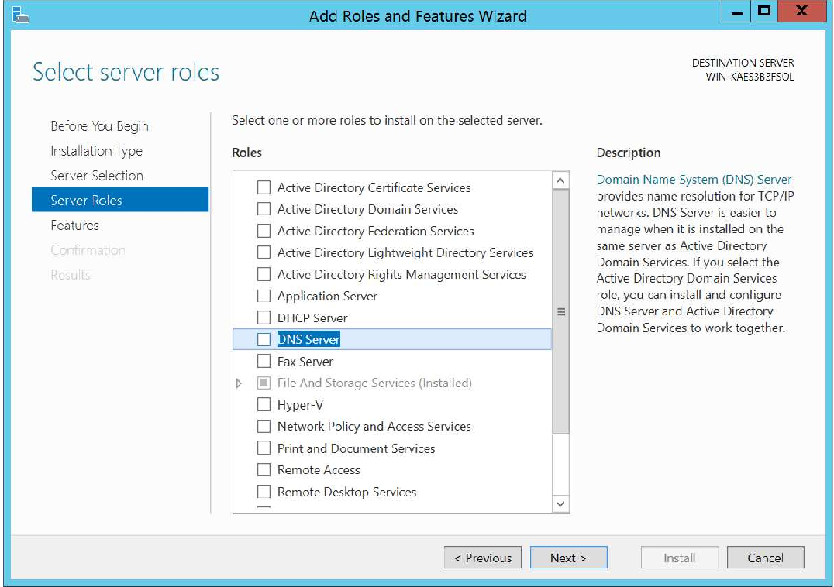
Windows
Linux
cài đặt DNS và DHCP khá dễ dàng qua tiện ích “Server Manager”
DNS: Ubuntu cung cấp dịch vụ DNS qua gói phần mềm BIN BIND (Berkley Internet Naming Daemon). Phần mềm này có thể tải về và cài đặt qua câu lệnh sau:
sudo apt-get install bind9
DHCP: Câu lệnh sử dụng đặc quyền để cài đặt phần mềm dịch vụ như sau:
sudo apt-get install isc-dhcp-server
.

Slide 6
So Sánh
 | Windows | Linux
DNS | DNS thuận tiện cài đặt tại Server Manager, có sẵn mục chọn để cài đặt khá là thuật lợi. Giao diện đồ họa dễ sử dụng. | DNS được cài đặt qua gói phần mềm BIND (Berkley Internet Naming Daemon) qua câu lệnh “sudo apt-get install bind9”và được lưu trong thư mục /etc/bind Việc cài đặt luôn thông qua các câu lệnh. Việc cài đặt luôn thông qua các câu lệnh.
DHCP | Cài đặt dịch vụ DHCP khá dễ dàng thông qua giao diện của tiện ích “Server Manager”. Cấu hình cho dịch vụ DCHP khá thuận tiện nhờ giao diện đồ họa của phần quản trị DHCP | Cài đặt sử dụng gói phần mềm của Ubuntu sử dụng công cụ quản lý phần mềm “apt-get”. thông tin cài đặt cho máy chủ DHCP được lưu tại “/etc/default/isc-dhcp-server.”

Slide 7
Truy nhập từ xa
4

Slide 8
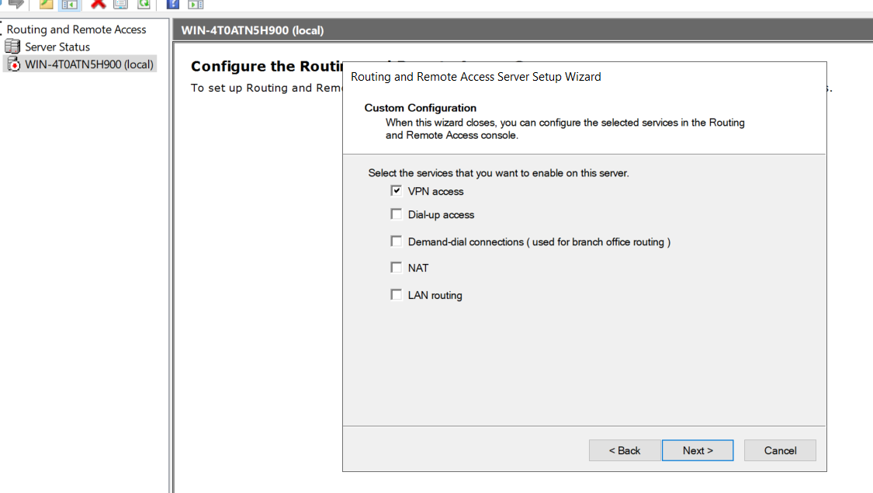
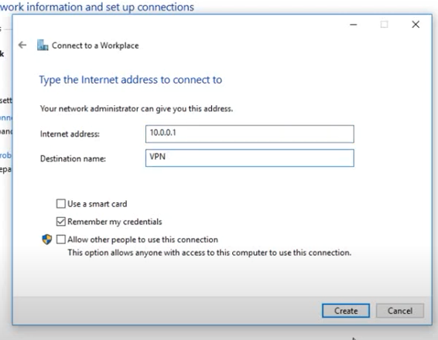
Truy cập từ xa cho phép người dùng từ xa truy cập các tệp và tài nguyên hệ thống khác trên bất kỳ thiết bị hoặc máy chủ nào được kết nối với mạng bất cứ lúc nào, giúp tăng năng suất của nhân viên và cho phép họ cộng tác tốt hơn với các đồng nghiệp trên khắp thế giới. Các chuyên gia hỗ trợ kỹ thuật cũng sử dụng quyền truy cập từ xa để kết nối với máy tính của người dùng từ các địa điểm từ xa để giúp họ giải quyết các sự cố với hệ thống hoặc phần mềm của họ.
Trên Windows : Dịch vụ truy nhập từ xa thường sử dụng mạng riêng ảo VPN (Virtual Private Networks) hỗ trợ các giao thức:
Point-to-Point Tunneling Protocol (PPTP): Đơn giản khi triển khai song tính bảo mật yếu
Layer 2 Tunneling Protocol (L2TP): Dùng chuẩn IPSec.
Secure Socket Tunneling Protocol (SSTP): dùng giao thức http bảo mật

Slide 9
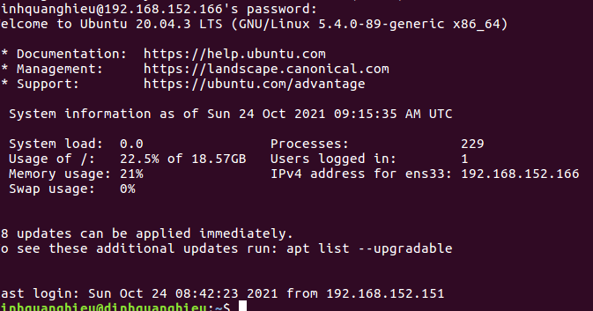
Telnet là công cụ truyền thống cho phép thực thi các câu lệnh trên máy chủ từ xa qua mạng trong môi trường Unix. Tuy nhiên, dữ liệu của telnet truyền dưới dạng văn bản không được mã hóa nên không đảm bảo an toàn cho người dùng.
OpenSSH là phiên bản miễn phí của dịch vụ truy nhập bảo mật SSH (Secure Shell) cung cấp công cụ hữu hiệu cho việc truy nhập máy chủ Linux/Unix qua mạng. SSH dựa trên cơ chế mã hóa khóa công khai để đảm bảo việc xác thực người dùng và trao đổi khóa bí mật giúp chống lại việc xâm phạm dữ liệu trao đổi trên đường truyền Internet.
OpenSSH bao gồm hai phần:
Ứng dụng hoạt động trên máy chủ chờ yêu cầu kết nối từ người dùng
Ứng dụng trên máy khách: gửi yêu cầu kết nối tới máy chủ
Trong Ubuntu việc cài đặt ứng dụng trên máy chủ và máy khách được thực hiện qua câu lệnh sau
sudo apt-get install openssh-server
sudo apt-get install openssh-client

Slide 10
So sánh giữa windows và linux
Windows | Linux
Cài Đặt đơn giản xong tính an toàn không cao để nâng cao tính an toàn lên phải thiết lập các khóa an toàn hơn rất phức tạp Cần đăng nhập user và pass mỗi khi kết nối. Các Dịch vụ chất lượng sẽ tốn tiền. Song việc lạc gói tin mất gói tin vẫn có thể xảy ra do việc trễ gói tin là có thể vì không sử dụng dịch vụ QoS. Các gói tin trước khi đi ra ngoài mạng internet sẽ dược mã hóa và bảo mật cao tránh việc ăn cắp. | Cài đặt dễ dàng việc sử dụng dịch vụ openssh rất an toàn và dễ sử dụng Có thể sử dụng tạo key để xác thực không cần pass giúp bảo mật password của user Giá thành rẻ hơn , phiên bản openssh miễn phí Sử dụng 2 khóa công khai và khóa bảo mật để xác thực tránh việc mật khẩu người dùng bị chiếm đoạt và sử dụng..Dữ liệu,gói tin được mã hóa giúp tăng tính bảo mật an toàn cho gói tin nhiều hơn

